Slide 1
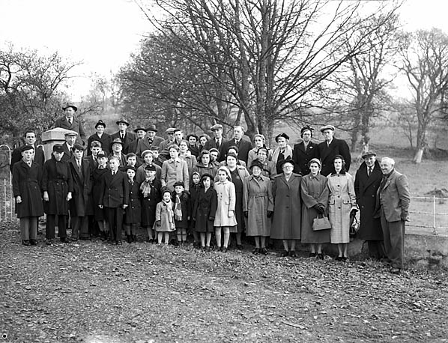
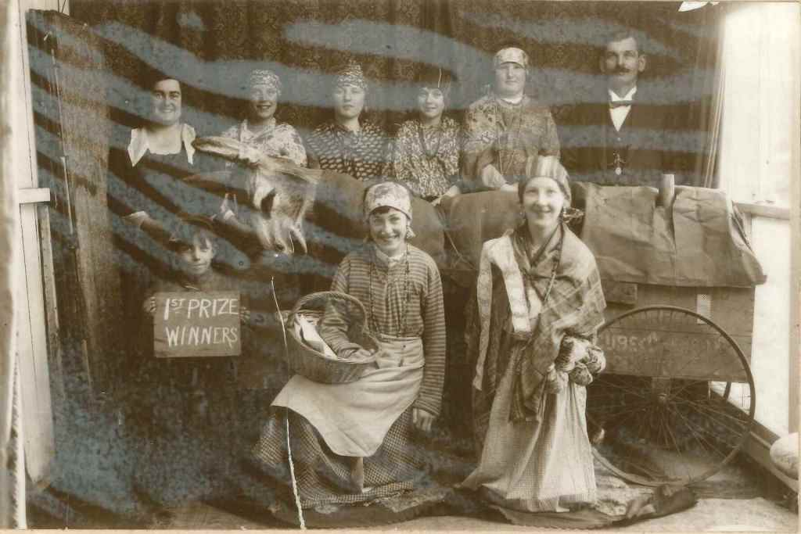
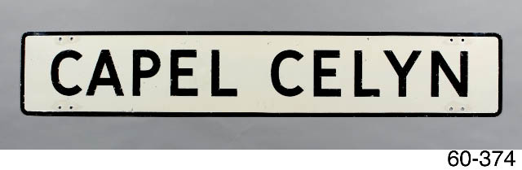
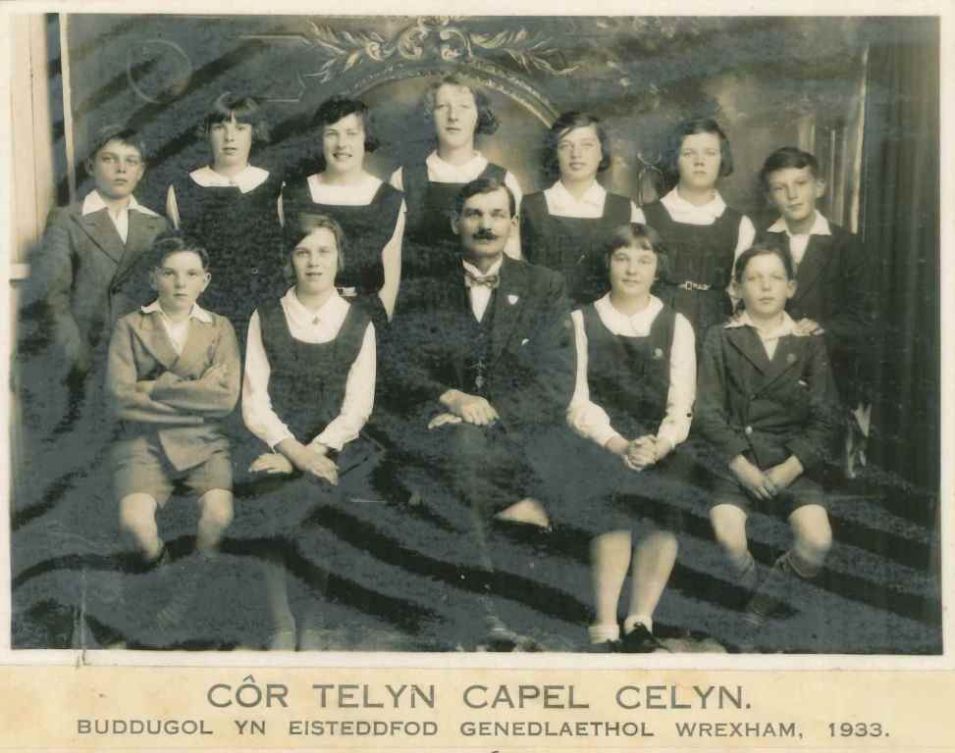
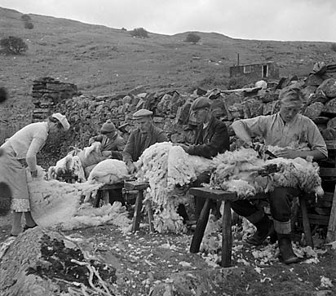
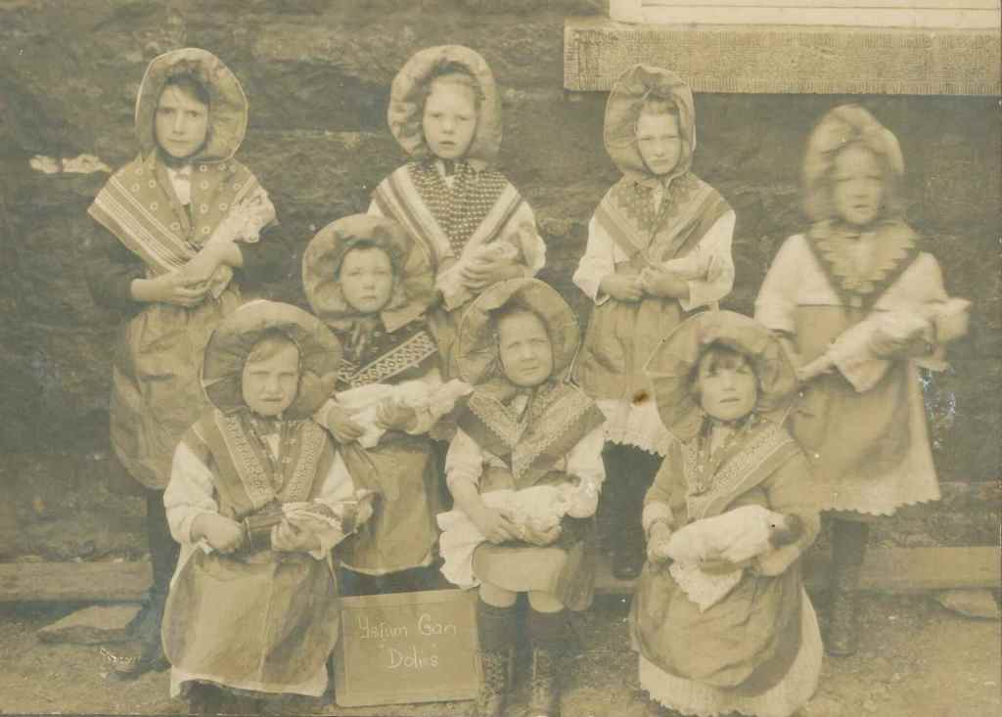
1934 Cwm Celyn
Cwm Celyn, cura'm calon
Dim ond sôn amdanat ti,
Mae rhyw swyn i'm yn dy enw,
Yn dy fawredd a dy fri …
CYMDEITHAS
Darllenwch y gerdd i gyd a cheisiwch greu map o’r ardal.
Sut le oedd Capel Celyn cyn boddi’r Cwm?
Pa fath o ddigwyddiadau oedd yn yr ardal?
Pa dystiolaeth sydd yn y lluniau a’r gerdd i brofi bod Cwm Celyn yn ardal amaethyddol? Diwylliedig? Clos?
O astudio’r lluniau a’r gerdd, sut byddech chi’n egluro’r gair CYMDEITHAS?
Sut byddech chi’n disgrifio cymdeithas eich ardal chi heddiw?
Ewch i fyd un o gymeriadau’r lluniau, disgrifiwch y gweithgaredd/yr hyn y mae’n ei wneud.

Slide 4


Slide 5


Slide 8
Sut le oedd Capel Celyn cyn boddi’r Cwm?
Pa fath o ddigwyddiadau oedd yn yr ardal?
Pa dystiolaeth sydd yn y lluniau a’r gerdd i brofi bod Cwm Celyn yn ardal amaethyddol? Diwylliedig? Clos?
O astudio’r lluniau a’r gerdd, sut byddech chi’n egluro’r gair CYMDEITHAS?
Sut byddech chi’n disgrifio cymdeithas eich ardal chi heddiw?
Ewch i fyd un o gymeriadau’r lluniau, disgrifiwch y gweithgaredd/yr hyn y mae’n ei wneud.

